Slide 1
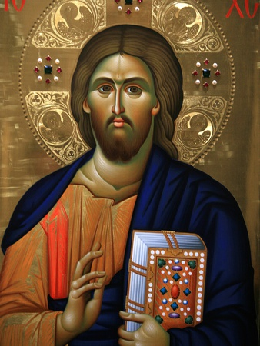
الصّلاة المستجابة
النتاجات :
1)حفظ الآية الذّهبية الخاصة بالدرس.
2)تعريف الصّلاة.
3)تحديد أنواع الصّلاة.
4)تحديد شروط الصّلاة المقبولة.
5)ذكر من أجل من نصلي.

Slide 2
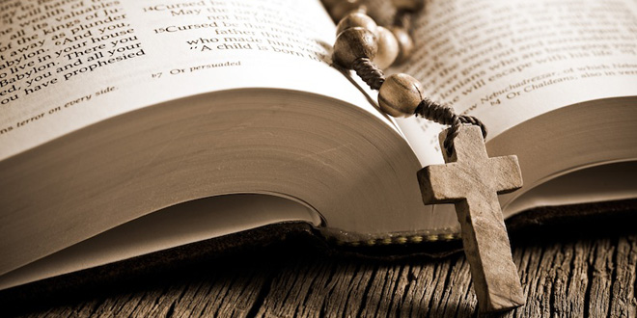
الآية الذّهبية
إِنَّ كُلَّ ما تَطلُبونَ مِنَ الآبِ بِاسمي يُعطيكُمُ إِيَّاهُ.

Slide 3
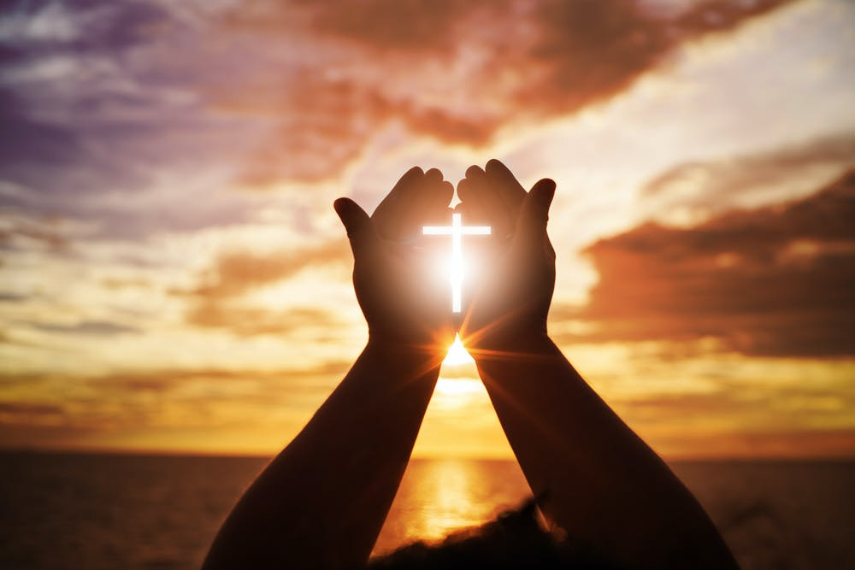
تعريف الصّلاة
الصّلاة هي علاقة الإنسان مع الله بها يتحدث الأبناء مع أبيهم السماوي.

Slide 4
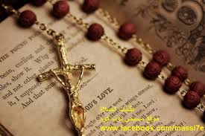
أنواع الصّلاة
1)صلاة شكر.
2)صلاة طلب.
3)صلاة تسبيح.
4)صلاة حبٍّ.
5)صلاة استغفار.
6)صلاة تشفُّعٍ.

Slide 5
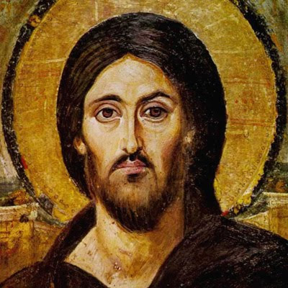
شروط الصّلاة المقبولة
1)الإيمان وتقوى الله.
2)المحبّة والرّحمة.
3)العمل بوصايا الله.
4)صفاء الذّهن.
5) الصّلاة بتواضع ووداعة باسم الرّبّ يسوع المسيح.
6)الصّوم.
7)المغفرة والمسامحة (نقاوة القلب).
8)الطّلب بإلحاحٍ في الصّلاة.

Slide 6
من أجل من نصلّي؟
علينا أن نصلّي من أجل:
1)سلام كلّ العالم.
2)المسيحيّين الحسنيِّ العبادة المُستقيمي الرأي.
3)المرضى والمضنيّين والأسرى وخلاصهم.
4)الّذين في الضّيقات والشّدائد والأوجاع.
5)الّذين يحبُّوننا والذين يبغضوننا.
6)الرّاقدين على رجاء القيامة والحياة الأبديّة.

